Slide 1
Системное программирование
Ядро. Устройство. Планировщики процессов.
Сергей Бронников

Slide 2
Операционная система
Прерывания
Загрузчик ОС
Ядро Linux
Планировщик ОС
Содержание занятия

Slide 3
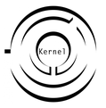







Операционная система
ОС - диспетчер физических ресурсов
Ядро
Драйверы
Браузер
Плеер
Системные
вызовы
Терминал
Загрузчик
Компилятор
Почта
read()
write()
open()
close()
fork()
Это операционная система
Это НЕ операционная система
Пространство ядра ОС
Пространство пользователя
#0<number>
Notes:
Что такое ОС и где в ней ядро? ОС - диспетчер физических ресурсов, это минимальное множество компонент, необходимых для того, чтобы работать со всеми остальными компонентами. Оно включает <см слайды>. Это все то, о чем говорят *нужно*, а не *можно и без этого* - <см слайды>. Ядро - сердце операционной системы, связующее всех ее компонент, фундамент каждого пользовательского приложения. Ядро управляет аппаратурой. Компоненты ядра - это обработчики прерываний, планировщики времени процесса, модули работы с сетью, IPC, виртуальная память. Память ядра, его код, и вообще все принадлежащее ядру называют kernel space. Все остальное - это user space. Про конкретно код говорят, что он выполняется в режиме ядра или режиме пользователя.
Это может быть не так для микроядер. Как я рассказывал в прошлый раз, у микроядер часть модулей работает в user space в виде отдельных процессов. Например, драйвера. У MacOS, как у микроядра, можно это наблюдать, как демонов вроде coreaudiod в списке процессов. Если его убить сигналом SIGKILL, вызвав команду kill -9, то ядро не упадет, а этот модуль будет сразу перезапущен. Я его иногда перезапускаю, когда звук лагать начинает - почти всегда помогает.
Код пользователя может получить доступ к ядру через системные вызовы. Системный вызов через регистры и стек процесса передает параметры в ядро, где реализация системного вызова выполняется от имени ядра (то есть в режиме ядра). Конечно, плодить на каждую задачу свой системный вызов было бы ошибкой. Например, вызов printf не является необходимым для функционирования системы, а значит не нужен ядру. Обычно такие функции реализуются через более простые системные вызовы. Например, printf реализован через write и форматирование строки внутри пользовательского процесса - ядро этим не занимается. Или функция strcpy - это не системный вызов - это strlen + malloc + memcpy, грубо говоря. Да, это может быть сложнее, вплоть до реализации на каких-нибудь ассемблерных инструкциях, ускоряющих что-то из этого, но тем не менее это не системный вызов. Даже malloc им не является. Он раскладывается на mmap большими кусками и разделку полученной памяти.

Slide 4



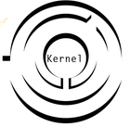

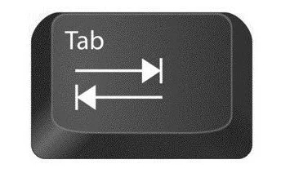
Прерывания (1/2)
Обработчик знает номер прерывания, планирует дальнейшую обработку
Контроллер устройства инициировал сигнал
Процессор получил сигнал и прервал выполнение задачи
Вызван обработчик в ядре
Нажали кнопку
#0<number>
Notes:
Еще одна из важнейших задач ядра - обработка аппаратных прерываний. Аппаратные прерывания, это электрические сигналы, которые буквально прерывают выполнение текущей задачи и вызывают некоторый обработчик в ядре. Но если ядро выполняет некоторую критическую задачу, то прерывания могут временно отключаться. Например, каждое нажатие кнопки в клавиатуре. В этом случае прерывание начинается с нажатия - пользователь нажал кнопку. Это вызывает обработчик в контроллере клавиатуры. Контроллер неким образом соединен с процессором компьютера, например, у него на плате может быть USB, и вы через него клавиатуру подключали. В любом случае, процессор получает прерывание через электрический сигнал. Сигнал по проводу доходит до контакта на процессоре. Получив туда электросигнал, процессор прерывает текущую задачу, находит обработчик, ассоциированный с этим сигналом, и вызывает его в ядре, как обычную функцию, которую ранее зарегистрировал, например, драйвер.
Заметьте, что у прерывания нет процесса. Его вызвал не код, а аппаратура. Откуда у него тогда возьмется процесс, стек, ресурсы и прочее? Выполняется он в процессе ядра, но стек у него не ядерный. Для этого есть особый третий контекст: контекст прерываний. Всего их три: контекст пользователя (это процесс в user space), контекст ядра (это процесс ядра), и контекст прерываний - у него свой особый стек и свои ограничения, хотя ему и доступна память процесса ядра. Напомню, что я еще не дошел до конкретно Linux. Это общие черты различных Unix-подобных ядер.
Обработчик прерывания получает на вход номер сигнала, про которые заранее известно, какой что значит. Обладая этой информацией, обработчик быстро-быстро сообщает ядру, что надо сделать, когда обработчик завершится, и завершается.

Slide 5
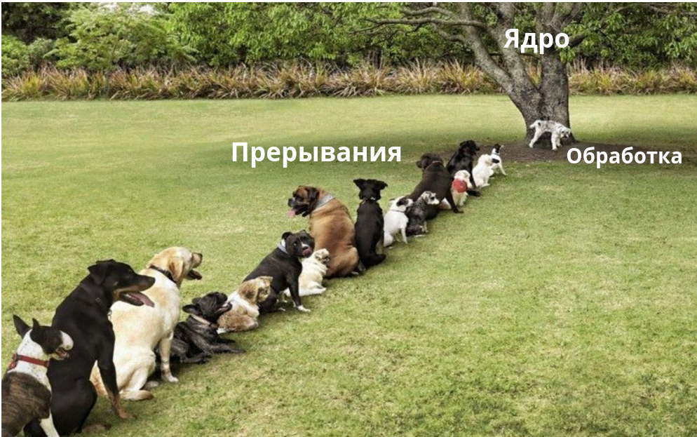
Прерывания (2/2)
#0<number>
Notes:
Я упомянул, что обработчик прерывания должен быть очень быстрым. Зачем такая спешка? Почему обработчик нажатой кнопки не может сразу мне ее в user space просто взять и вернуть? Потому что во время выполнения одного прерывания другие заблокированы, и чтобы не тянуть резину и не блокировать остальных, обработчик оставляет всю долгую работу на потом. Та часть, которая быстро срабатывает, запланировав работу, называется top halves, а отложенная часть - bottom halves. Верхняя половина и нижняя, как у айсберга. Про них будет идти речь подробнее на одной из следующих лекций, специально посвященной сигналам и прерываниям.

Slide 6

Загрузчик (1/3)
Кто запустил ядро?
#0<number>
Notes:
Ну хорошо. Разобрались с тем, что такое ОС в общих чертах, и чем в ней занимается ядро. Но кто запускает само ядро? Когда включают компьютер, кто-то должен запустить ядро, которое запустит все остальное. Этим занимается загрузчик. Это такая специальная программа, которая позволяет вам выбрать одну из многих ОС, установленных на носителе, и запускает main функцию нужного ядра.
Тот же вопрос про загрузчик - кто загружает его?
Этим занимается BIOS - встроенное ПО, которое запускается компьютером при старте. Это такая еще более низкоуровневая программа, которая при старте оживляет всю аппаратуру, ищет разные загрузчики на разных носителях.
Тот же вопрос - откуда тогда BIOS берется? Он хранится на ROM - Read Only Memory. Это такое специальное устройство, состоящее из массивов транзисторов, куда производитель физически записывает BIOS. Как эти транзисторы что-то хранят, я расскажу в отдельной лекции. Хорошо, замечательно, но блин, кто тогда его из этого ROM запускает то?

Slide 7
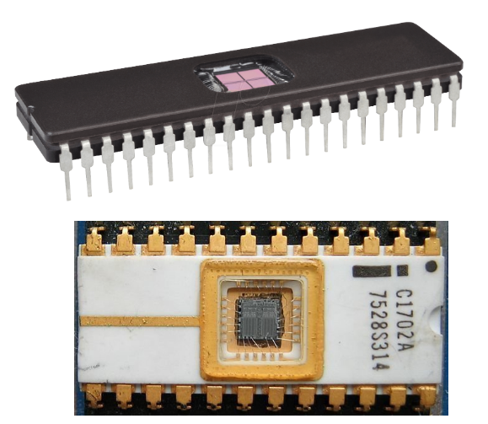



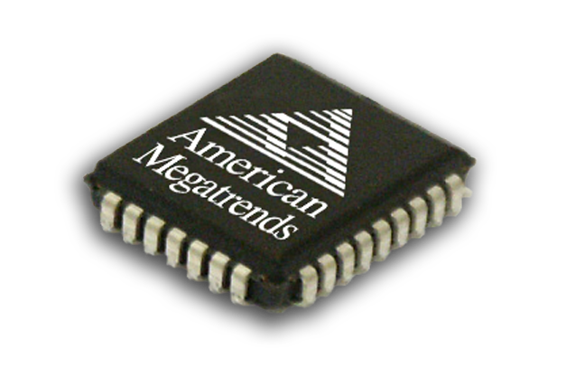

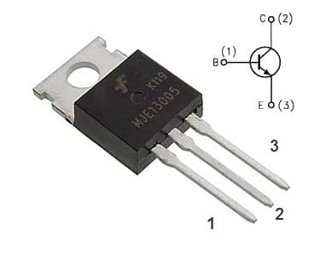
Загрузчик (2/3)
Но откуда тогда BIOS?
Боже, ну а ROM то что такое?
Кто запустил загрузчик?
Загрузчик
#0<number>
Notes:
Ну хорошо. Разобрались с тем, что такое ОС в общих чертах, и чем в ней занимается ядро. Но кто запускает само ядро? Когда включают компьютер, кто-то должен запустить ядро, которое запустит все остальное. Этим занимается загрузчик. Это такая специальная программа, которая позволяет вам выбрать одну из многих ОС, установленных на носителе, и запускает main функцию нужного ядра.
Тот же вопрос про загрузчик - кто загружает его?
Этим занимается BIOS - встроенное ПО, которое запускается компьютером при старте. Это такая еще более низкоуровневая программа, которая при старте оживляет всю аппаратуру, ищет разные загрузчики на разных носителях.
Тот же вопрос - откуда тогда BIOS берется? Он хранится на ROM - Read Only Memory. Это такое специальное устройство, состоящее из массивов транзисторов, куда производитель физически записывает BIOS. Как эти транзисторы что-то хранят, я расскажу в отдельной лекции. Хорошо, замечательно, но блин, кто тогда его из этого ROM запускает то?

Slide 8



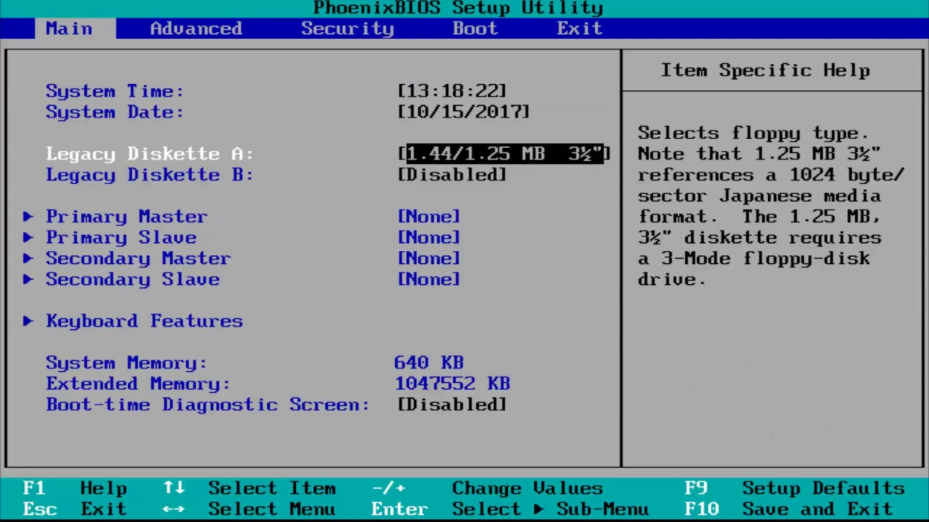
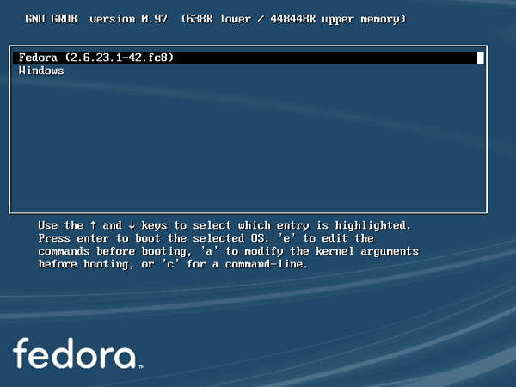
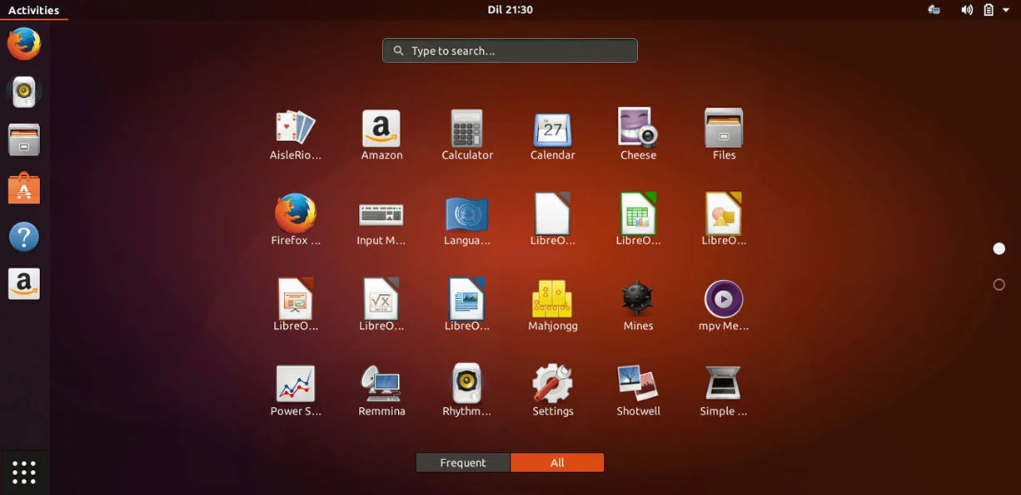

Загрузчик (3/3)
#0<number>
Notes:
Мы на предыдущем слайде шли сверху вниз, от ОС и его ядра до самых транзисторов. Теперь пойдем обратно.
Сначала происходит нажатие на кнопку включения. После нажатия компьютер наполняется энергией. Резисторы греются, конденсаторы копят заряды, периферия раскручивает диски, вентиляторы и прочие простые вещи. Процессор начинает работать, но чувствует он себя как после сна посреди дня - у него амнезия. Ему нечего выполнять, даже BIOSа в нем нет. Разработчики аппаратуры это предусмотрели и сделали так, что при пробуждении процессор читает из определенного заранее известного места ROM адрес места, где расположено начало программы BIOS. Обычно инструкция прыжка в начало BIOS расположен в последних 16 байтах ROM. Процессор эту инструкцию выполняет и наконец запускается BIOS. Он помещается в ОП и выполняется как обычная программа.
BIOS - это полностью самостоятельная программа, независимая от всяких ядер, файловых систем и прочего. Она сперва запускает BIOSы остальных устройств, в том числе видеокарты, чтобы мы увидели синий экран со разными настройками и списком аппаратуры. Затем происходит либо ручной, либо автоматический выбор того, с какого носителя запускать загрузчик. Как найти загрузчик на этом носителе? Структура каждого носителя информации такова, что в его начале есть особая секция под названием master boot record. Там расположена информация о том, где на этом носителе лежит загрузчик. BIOS об этом знает и прыгает на начало программы загрузчика.
Загрузчик уже более сложное ПО. Он, в отличие от BIOS, обычно больше и сложнее, так как не ограничен размером ROM, и знает что такое файлы, файловая система. Он сканирует файловую систему в поисках ядер ОС. Все, которые нашел, он нам выводит на экран, и можно дальше выбирать, какое ядро запускать. У какого из них звать main, помещать его в ОП и все такое. Если BIOS завязан на аппаратуру, то загрузчик - нет, и они обычно на слуху. Например, загрузчик GNU GRUB. Он был написан в 1995 году в рамках ядра проекта GNU Hurd - альтернативы Linux, как я рассказывал на прошлой лекции.
Все эти этапы сопровождаются помещением очередной программы в ОП и вытеснением предыдущий. Как по цепочке, BIOS, загрузчик и ядро передают друг другу управление.
На следующих лекциях мы будем постепенно разбираться с тем, как транзисторы что-либо хранят, как устроена ФС и ее master boot record, как устроена ОП.

Slide 9


Загрузчик (3/3)
Вопрос (2 балла):
Почему BIOS сам не запускает ядро?
Он не знает, что такое файловая система, и не может найти ядро
Лампа на слайде означает
вопрос за баллы
#0<number>

Slide 10







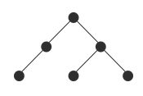

Ядро Linux
Процессы
Время
IPC
Пользователи
Файловая система
Сеть
Структуры данных
Аппаратура
#0<number>
Виртуализация
Notes:
Наконец, загрузчик поднял ядро в ОП и запустил его функцию main. Ядро работает. Дальше круг нашего интереса будет сосредоточен на ядре Linux. Ядро состоит из множества подсистем и компонент. Оценить их число можно по количеству почтовых рассылок в Linux Kernel Mailing Lists: их больше 180: они посвящены разным инструментам, версиям аппаратуры. Это модули беспроводной связи, криптографические алгоритмы, виртуализация и многое другое. Я расскажу о 9 больших подсистемах. Большинство из них выделяются и в литературе, а несколько я выделил сам.
1 - управление процессами, их памятью, файловыми дескрипторами, разделяемыми ресурсами, жизненным циклом, планировщики, потоки.
2 - работа с аппаратурой: драйверы, обработка прерываний.
3 - время: таймеры, многочисленные счетчики тактов, прерываний, синхронизация времени.
4 - виртуальная файловая система: многочисленные реализации файловых систем, скрытые за интерфейсами единого API, загрузка/сброс страниц, кеши, планировщики IO операций.
5 - IPC: разделяемая память, семафоры, мьютексы, локи файлов, сообщения, пайпы, доменные сокеты.
6 - сетевые протоколы: реализации TCP, UDP, IP и более низких уровней.
7 - управление пользователями: права доступов, пароли/логины, маски файлов и других ресурсов, изоляция.
8 - структуры данных ядра: списки, деревья, хеши. Это отдельная категория в смысле кода.
9 - виртуализация. Здесь можно видеть модифицированный логотип ядра Linux, означающий kvm - особую подсистему ядра для виртуализации.
Далее поговорим про все подсистемы по очереди. Часть из них мы посмотрим сегодня от и до, а часть лишь поверхностно, чтобы углубиться в них на других лекциях.

Slide 11
Ядро Linux. Процессы (1/3)
/**
* 30.09.2018
* #include/linux/sched.h
* 618 lines.
*/
struct task_struct {
struct thread_info thread_info;
long state;
void *stack;
atomic_t usage;
unsigned int cpu;
int prio;
struct mm_struct *mm;
int exit_state;
int exit_code;
int exit_signal;
pid_t pid;
struct task_struct *parent;
struct list_head children;
u64 start_time;
const struct cred *cred;
struct files_struct *files;
struct thread_struct thread;
};
pid_t
getpid(void);
pid_t
getppid(void);
struct mm_struct *mm;
int exit_state;
int exit_code;
int exit_signal;
long state;
atomic_t usage;
unsigned int cpu;
int prio;
pid_t pid;
struct task_struct *parent;
struct list_head children;
const struct cred *cred;
struct files_struct *files;
#0<number>
$> cat /proc/sys/kernel/pid_max
32768
Notes:
Управление процессами в ядре. Что такое процесс? Это единица исполнения программы. Процесс выполняет код, владеет ресурсами вроде файлов, памяти, он может делиться на потоки, у него есть идентификатор пользователя, из под которого он работает. Каждый процесс представлен в ядре, написанном, я напоминаю, на С, структурой struct task_struct. Всего эта структура на конец сентября 2018 года занимает 618 строк считая немногочисленные комментарии и макросы. На слайде представлена сильно упрощенная версия из некоторых полей этой структуры. В пространстве пользователя она недоступна ни в каком виде. Но знать, что примерно в ней есть в ядре довольно полезно. Единственный способ что-то узнавать о процессе - это различные системные вызовы, возвращающие куски информации. Больше информации будет на лекции про процессы, здесь же лишь слегка коснемся некоторых деталей.
В структуре хранится информация о состоянии процесса, указатель на область памяти - стек, где хранятся аргументы и локальные переменные, общее время работы процесса, простоя, номер процессора, на котором процесс работает, указатели на блоки виртуальной памяти. Если процесс уже завершен, то тут же хранится код завершения, возможно сигнал убивший процесс. Тут хранится pid процесса - Process IDentifier. можно заметить, что у него тип pid_t - раньше он был всего 16 бит, и максимально процессов могло быть чуть больше 32 тысяч - потом кончались идентификаторы. Это довольно мало для нагруженных мощных серверов, так что потом этот тип расширили, и можно выбирать ограничение на число процессов. Здесь есть ссылка на родительский процесс, откуда можно взять родительский pid (функция getppid) и список детей. Еще task_struct хранит текущего пользователя, активного пользователя, свои права, список открытых файлов.

Slide 12
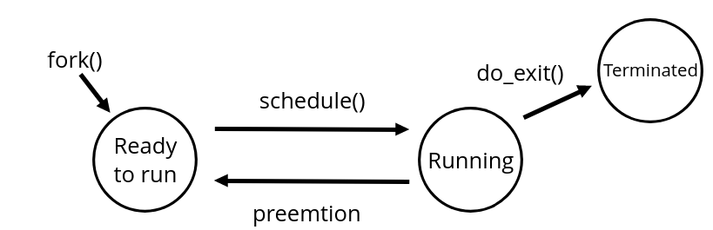
Ядро Linux. Процессы (2/3)
The signal or event
Wait an event
Waiting an event
#0<number>
Notes:
Жизненный цикл процесса. На слайде классическая версия. Процесс либо ждет выполнения, либо выполняется, либо мертв. Появляется процесс, когда его родитель зовет fork() - системный вызов для создания процессов. Но на самом деле в ядре есть четвертое состояние, про которое стоит знать (следующая анимация). Это ожидание события. То есть процесс не просто ждет выполнения, а он не будет просыпаться, пока не произойдет событие или таймаут. В этом случае он перестает участвовать в ротации задач на процессоре, в шедулинге. Некоторые системные вызовы посылают процесс в это состояние, например, select/poll. Это оптимальнее, чем зря просыпаться в надежде найти свое событие.

Slide 13

Ядро Linux. Процессы (3/3)
#0<number>
Notes:
Одна из уникальных особенностей Linux в том, что потоки неотличимы от процессов на уровне ядра. Поток - это точно такой же объект task_struct, со своими ресурсами, но часть из них ссылается на те же объекты, что и у других потоков этого процесса. Они делят память, файлы, процессные локи. Потоки нужны, чтобы повысить параллелизм задачи, но при этом не тратиться на взаимодействие между процессами через IPC. Еще потоки позволяют скрыть тяжелые или просто долгие задачи от пользователя, например, когда в оконном приложении один поток обеспечивает интерактивность GUI, а другой выполняет вычисления, работу с сетью и тд. Кто работал с Qt библиотекой, наверняка понимает о чем я. Если в приложении оставить всего один поток, который будет и GUI обслуживать, и долго считать, чего-то ждать, то все зависает. Потоки и процессы настолько одинаковы, что даже планировщик их не различает - он работает со всеми task_struct.

Slide 14





Ядро Linux. Аппаратное обеспечение.
#0<number>
Notes:
Работа с аппаратурой. С большинством устройств это работа через драйвера. Драйвер - это особая подпрограмма, которая запускается ядром как часть процесса ядра, динамически, когда устройство подключается. Либо извне, либо прямо с подключенного устройства. Загрузившись в ядро, драйвер предоставляет некий интерфейс, который выглядит одинаково и стандартизовано для разных устройств, но по разному реализован. Например, подключаем флешку - она создаст в ядре экземпляр объекта с интерфейсом файловой системы, внутри которого будут инкапсулированы детали работы с USB, со флешь памятью и тд. А если подключаем жесткий диск, то он предоставит такой же интерфейс, но с реализацией доступа к секторам диска.
Так как устройства не монолитны с процессором, они работают независимо, но как-то они должны с процессором взаимодействовать. Для этого есть прерывания. Когда устройство хочет уведомить процессор о чем-то, оно посылает электрический сигнал на один из заранее известных контактов процессора. Процессор на это вызывает обработчик прерывания, и реагирует на событие от устройства. Например, вычитывает из него данные, или узнает, что оно готово к записи.
Кроме драйверов и внешних устройств аппаратура - это еще и память. Плашки оперативной памяти имеют свой контроллер, и тоже могут уведомлять процессор о, например, неправильном обращении к памяти. Подробнее про прерывания будет отдельная лекция, как и про ОП, и про диски.

Slide 15

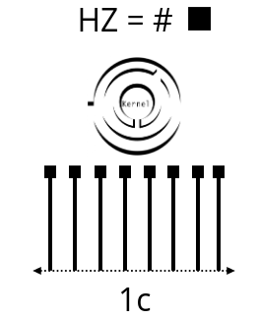


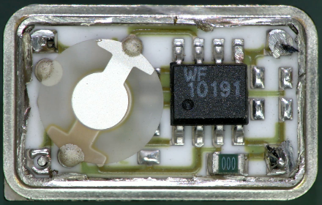
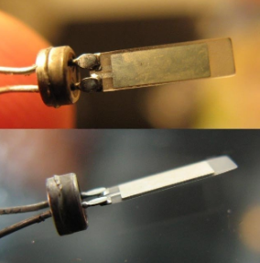
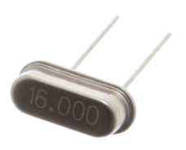
Ядро Linux. Время (1/3)
Периодические и разовые задачи
$> grep 'CONFIG_HZ=' /boot/config-$(uname -r)
CONFIG_HZ=250
Аппаратный источник времени
Слишком высокий HZ
#0<number>
Осциллятор
Дикий кристалл
Осциллятор внутри
Обработанный кристалл
Notes:
Время в Linux, и не только. Здесь подробнее остановимся - отдельной лекции по времени не будет, хотя это важная часть ядра, от которой сильно зависят другие. Но она и не слишком сложная и большая, так что разберем сейчас. Подсистемы времени в ядре отвечают за аппаратный счет времени, за таймеры - это периодический вызов различных процедур, например, сброс кешей IO операций на диск, переключение на спящий процесс. Выделяется два типа задач, требующих участия часов: периодическое выполнение задачи и разовое.
Ядро использует аппаратные источники времени. Раз в некоторое число тиков физических часов в ядре срабатывает прерывание. Заранее известна частота источника, и раз в сколько тиков он вызывает прерывание. Таким образом, в ядре тикают часы раз в какое-то число нано/микро/миллисекунд. Но что значит тикают? Нет же там реально часового механизма с пружинами? Системные часы - это кварцевый кристалл, который в электрическом поле меняет свои физические свойства с определенной частотой. На плате есть осциллятор следующего вида (см слайд). Внутри него есть схема, защищенная от внешнего воздействия (следующая анимация). На этой схеме между металлическими пластинами зажат кристалл (следующая анимация). Выглядит кристалл вот так (следующая анимация).
То, сколько раз в секунду срабатывает прерывание и обновляет время в ядре, называется tick rate. При его помощи обновляются wall time и system uptime - календарное время, видимое пользователям и время со старта системы. Ядру почти всегда нужно только второе, чтобы что-то отложить или периодически вызывать.
Tick rate выражается константой HZ, определяется при старте системы, во время загрузки ядра. Обычно он выставлен как 100 - 1000. Больше редко бывает нужно. Выбирают HZ исходя из задачи. Очевидны преимущества большого HZ: - высокая скорость реакции на события - более точное измерение времени выполнения бенчмарков - планировщики работают с меньшей задержкой, быстрее реагируют на перегрузки, на необходимость повысить приоритет какого-либо процесса. Недостаток тоже довольно тривиален - система будет тратить больше времени на то, чтобы поглядывать на часы вместо того, чтобы работать. Здесь все зависит от задачи.

Slide 16
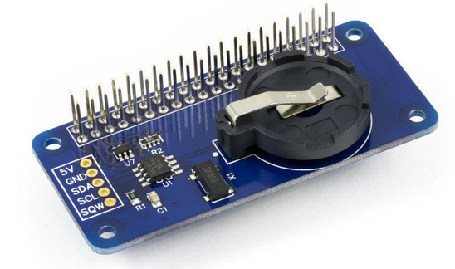
Ядро Linux. Время (2/3)
Real Time Clock
Detected 2400.131 MHz processor.
Calibrating delay loop... 4799.56 BogoMIPS
#0<number>
Notes:
Как время сохраняется между сеансами работы системы? И как осциллятор будит ядро? Это же просто кристалл. Для этого есть Real Time Clock - RTC. Это устройство содержит в себе осциллятор, и его задача считать время, когда система отключена от сети. Оно имеет батарею и персистентное хранилище для значения часов. Когда ядро запускается, оно читает начальное время оттуда. Потом читать значение уже становится не нужно - достаточно ловить прерывания раз в tick rate. Так как это устройство имеет батарею, оно может сесть. Такое может случиться, если не подключать компьютер к электросети несколько лет, например, 4-5. Тогда при старте системы BIOS возможно предложит заполнить время руками.
Но таймеры, это не единственный способ отложить выполнение некой задачи на потом. Другой способ - передать управление другому процессу и подождать, пока планировщик снова вернет первый процесс. Еще один способ - активное ожидание: процесс ожидает выполнения некоторого условия, не уступая другим процессам. Это ок, если условие должно выполниться очень скоро и об этом известно.
Есть интересная штука в ядре, связанная с активным ожиданием - BogoMIPS. Когда загружается ядро, на некоторых системах можно увидеть следующее сообщение: (следующая анимация). MIPS - это Millions of Instructions Per Second. Bogo - это от слова bogus - фальшивка. BogoMIPS - это псевдометрика скорости работы процессора. А измеряется она запуском пустого цикла из некоторого числа итераций. Затем меряют, за сколько времени цикл кончился. Это буквально скорость безделия процессора. Но эта величина используется в функциях ожидания, когда интервал очень мал. Например, функция usleep может использовать BogoMIPS.

Slide 17
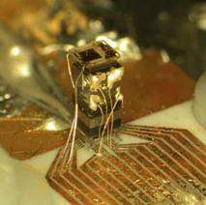
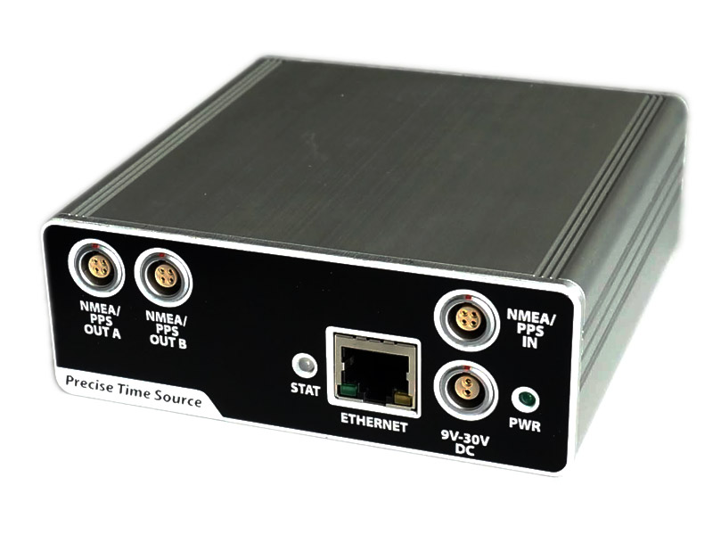
Ядро Linux. Время (3/3)
PPS (Pulse Per Second)
Источник сигнала
Атомные часы
Точность - пикосекунды ( 10⁻¹²)
#0<number>
Notes:
Помимо абсолютного значения времени бывает необходимо очень точно синхронизировать скорость хода времени. Ведь осциллятор, он не идеален. Идеал - это определение секунды: 9192631770 циклов излучения при переходе атома цезия 133 из одного энергетического состояния в другое. В обычных часах этого нет. Да и частота зависит от температуры, изношенности устройства. Для более точной синхронизации есть атомные часы - это буквально атом цезия 133. Атомные часы способны выдавать точность пикасекунд. Одним таким устройством можно синхронизировать часы на двух машинах в одной комнате до наносекунд. PPS источник будет почти идеально раз в секунду выдавать электрический сигнал, и ядра ОС, получая прерывания в почти точно раз в секунду, будут корректировать свои локальные часы. Они не будут менять счетчик тактов времени, но будут корректировать коэффициенты, которые к счетчику применяются перед тем, как отдать время в user space.

Slide 18
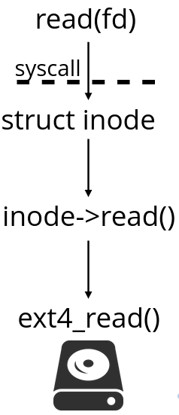
Ядро Linux. Файловая система.
/**
* 30.09.2018
* 33 virtual functions, 149 lines.
*/
struct file_operations {
loff_t (*llseek) (struct file *, loff_t, int);
ssize_t (*read) (struct file *, char __user *, size_t, loff_t *);
ssize_t (*write) (struct file *, const char __user *, size_t, loff_t *);
int (*mmap) (struct file *, struct vm_area_struct *);
int (*open) (struct inode *, struct file *);
int (*flush) (struct file *, fl_owner_t id);
int (*fsync) (struct file *, loff_t, loff_t, int datasync);
int (*flock) (struct file *, int, struct file_lock *);
long (*fallocate)(struct file *file, int mode, loff_t offset, loff_t len);
};
struct super_block {
struct file_system_type *s_type;
const struct super_operations *s_op;
int s_count;
struct list_head s_mounts;
};
#0<number>
Notes:
Виртуальная файловая система. Это одна из самых сложных частей ядра. Файловых систем может быть много, устройств хранения тоже, да и за файлом может скрываться вовсе не файл, а сокет или пайп. Файловая система - это особым образом упорядоченные и форматированные данные, по которым возможен поиск, и которые можно менять, обычно по именам и путям. Ядро предоставляет интерфейс, где определено великое множество указателей на разные методы. Когда к системе подключается новое хранилище, оно создает свой экземпляр этой структуры, заполняет у него указатели своими функциями и отдает ядру. При этом если в системе уже есть такая структура для этой же ФС, то новой создано не будет - переиспользуется старая. В ядре есть планировщики IO операций - дело в том, что на каждую IO операцию делать обращения к, в общем случае, очень медленному устройству не выгодно. А потому существует множество планировщиков, которые по-разному перемешивают и упорядочивают IO операции, чтобы выполнять их не много по чуть-чуть, а редко, но большие. Еще ядро поддерживает кеши прочитанных данных, их обновления при записи.
На слайде можно увидеть основные уже знакомые многим вызовы read, write, open, flush и тд. Это указатели, которые указывают на реализацию для конкретной ФС и конкретного устройства. Понятно же, что запись на жесткий диск и на SSD будет сильно отличаться. Мы, кстати, узнаем очень подробно, чем именно, на отдельной лекции. Каждая файловая система характеризуется структурой super_block. В ней можно увидеть список смонтированных устройств и виртуальные функции, тип ФС.
На слайде изображен пример, как срабатывает вызов read - он по fd находит inode, у inode есть указатель на struct file, у которого есть указатель на struct file_operations. Там в атрибуте read лежит указатель на функцию, в данном примере, которая пишет на файловую систему ext4. Это сильно упрощенная схема, но в целом все так и работает.

Slide 19


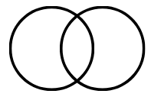


Ядро Linux. IPC
Мьютексы, семафоры
Очереди сообщений
Разделяемая память
Pipe
Доменные сокеты
#0<number>
Notes:
IPC - Inter Process Communication. Это то, что так плохо работает в классическом микроядре. В Linux это мьютексы, семафоры, разделяемая память, пайпы, сообщения, доменные сокеты. Зачем процессам друг с другом вообще взаимодействовать, думаю, понятно. Во-первых, есть процессы-демоны, которые предоставляют другим процессам некие сервисы. Например, демон базы данных, или демон ssh, принимающий ssh соединения. Во-вторых, можно использовать IPC, чтобы координировать работу разных процессов над общей задачей, Более подробно на IPC остановимся на отдельной лекции.

Slide 20
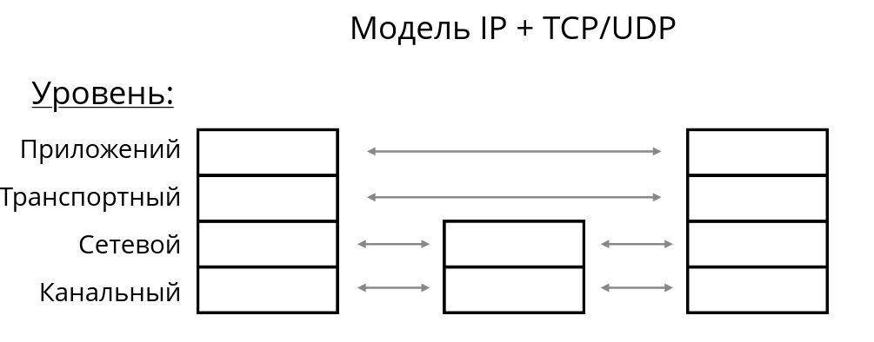
Ядро Linux. Сеть.
#0<number>
Notes:
Есть еще сетевая подсистема, которая реализует работу с сетевыми картами, маршрутизацию, распаковку/упаковку пакетов, фильтрацию и прочее. Это реализация стека протоколов TCP/IP, канальных протоколов, их запаковки, распаковки. В сетях обычно говорят про две модели - OSI и TCP/IP. Модель OSI - это теоретическая модель, которая описывает расслоение сетевого взаимодействия на 7 уровней, каждый из которых решает определенную задачу - работа с физической средой, надежность доставки, маршрутизация и т.д. Расслоение позволяет сделать реализацию более модульной, состоящей из кирпичиков, которые можно комбинировать по-разному, которые проще реализовывать и развивать по отдельности. TCP/IP - это второй вариант модели, сильно упрощенный, и названный по его двум ключевым протоколам - IP и TCP. В нем всего 4 уровня, и его мы используем повсеместно. На этом остановимся до отдельной лекции.

Slide 21
Ядро Linux. Пользователи.
/**
* 30.09.2018.
* 39 lines.
*/
struct cred {
kuid_t uid; /* real UID of the task */
kgid_t gid; /* real GID of the task */
kuid_t suid; /* saved UID of the task */
kgid_t sgid; /* saved GID of the task */
kuid_t euid; /* effective UID of the task */
kgid_t egid; /* effective GID of the task */
struct user_struct *user; /* real user ID subscription */
};
#0<number>
Notes:
Управление пользователями. Ядро для каждого доступного пользователю объекта хранит его права, и если этот объект исполняемый, то какие права получает его исполнитель - это так называемый эффективный пользователь. Когда пользователь входит в систему и правильно вводит пароль, то он аутентифицируется. Затем ядро его авторизует, наделяя процесс правами. Маска прав применяется к файлам, директориям, к IPC объектам, чтобы определить, кто что видит, и может менять. На слайде представлен кусок структуры, которая определяет права процесса - здесь можно увидеть многочисленные id, которые определяют идентификатор пользователя, группы, которые могут быть реальными и эффективными. В ядре есть целая машинерия, которая сверяет у кого на что есть права. Подробнее пользовательская подсистема будет рассмотрена на отдельной лекции, на последней перед экзаменом.

Slide 22
Ядро Linux. Структуры данных.
Список
struct my_struct {
struct my_struct *prev;
struct my_struct *next;
int a;
int b;
const char *c;
};
struct my_struct {
struct my_struct *prev;
struct my_struct *next;
int a;
int b;
const char *c;
};
struct my_struct ms1, ms2;
INIT_LIST_HEAD(&ms1);
list_add(&ms1, &ms2);
struct rb_root tree = RB_ROOT;
struct my_struct {
struct rb_node node;
int a;
int b;
const char *c;
};
struct my_struct ms1, ms2;
rb_insert_color(&tree, &ms1);
rb_insert_color(&tree, &ms2);
struct list_head {
struct list_head *next, *prev;
};
Красно-черное дерево
struct rb_node {
unsigned long __rb_parent_color;
struct rb_node *rb_right;
struct rb_node *rb_left;
};
struct rb_root {
struct rb_node *rb_node;
};
#0<number>
Notes:
Чтобы все эти системы работали с приемлемой скоростью и потреблением памяти, ядро реализует множество структур данных. Среди них могут встречаться довольно необычные реализации. Например, список. В ядре это не классический способ создания списка, когда в структуру добавляют указатель такого же типа и все. Для каждой такой структуры придется заново реализовывать итераторы по списку, функции удаления, добавки и прочие. Чтобы не дублировать код, в ядре используется другой способ. Есть структура list_head, у которой всего два атрибута - следующий и предыдущий list_head. Все операции реализуются один раз для этого типа списка. Но в нем нет данных - это список который ничего не хранит, как это работает? Атрибут типа list_head включают в ту структуру, которую хотят сделать списком. И при работе со списком либо используют указатель на этот атрибут, либо кладут его в самое начало структуры и кастуют ее к типу list_head - так работает наследование в языке С. Такой список называется интрузивным, и он чрезвычайно эффективен, например, в сравнении с std::list из C++ STL.
По тому же принципу работает красно-черное дерево. Оно представлено корнем и узлами, но в узлах нет данных. Чтоб они там были, надо наследовать свою структуру от rb_node. Кроме того, пользователь должен сам для своей структуры реализовать функции поиска в дереве и вставки, так как шаблонное дерево не знает, как ему сравнивать узлы.
И то, и другое уже затащено в tarantool, и используется там повсюду.

Slide 23



Ядро Linux. Планировщик (1/8)
Кооперативная многозадачность
voluntary yield
Вытесняющая многозадачность
mandatory preemtion
#0<number>
Notes:
Планировщик процессов решает, какой процесс будет сейчас работать, и сколько ему на это отведено времени, разделяя ресурс процессора по потребностям и по справедливости, если это возможно. Именно планировщик несет ответственность за интерактивность и многозадачность системы или хотя бы ее иллюзию. Ведь в системе процессов и потоков могут быть тысячи и десятки тысяч, но процессоров и ядер обычно не больше десятков. Так что все процессы не работают буквально одновременно. Вместо этого каждый их них работает по чуть-чуть, чтобы затем уступить место другому, и потом когда-то снова продолжить.
Многозадачность бывает разная: кооперативная и вытесняющая (в англоязычной литературе используется термин preemptive). При кооперативной могозадачности процесс сам решает, когда передать управление другому, и эта передача называется yield. При вытесняющей многозадачности ОС сама решает, когда кого запускать и останавливать - выбора у процесса нет. Он даже не может знать примерно, когда его прервут, и вообще говоря даже заметить это прерывание не в состоянии.
Кооперативная многозадачность плоха тем, что процесс может занять процессор на слишком большое время и с этим нельзя будет ничего поделать. Сломаются таймеры в других процессах, протухнут события. На такой многозадачности работали Mac OS 9 и Windows 3.1. Но это тупиковый подход, когда речь идет о ядре. Здесь нельзя полагаться на то, что пользователь сможет правильно подобрать, когда делать yield. Пользователь обычно не достаточно умен, даже когда мы говорим про программистов как пользователей. Хотя кооперативную многозадачность можно использовать не только в ядре и не только для процессов/поток. Например, кооперативно можно управлять корутинами. Корутина - это контекст выполнения в потоке, и таких корутин в одном потоке может быть много. В одном потоке можно создать много стеков, и на каждом по очереди будут работать несколько корутин. Во времени их выполнение, понятное дело, пересекаться не будет никогда. Так работает Тарантул, и многие асинхронные фреймворки в питоне, например.
Вытесняющая многозадачность - более современный и распространенный подход, облегчающий жизнь пользователю, и он надежнее.

Slide 24
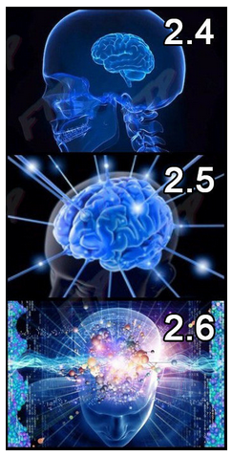
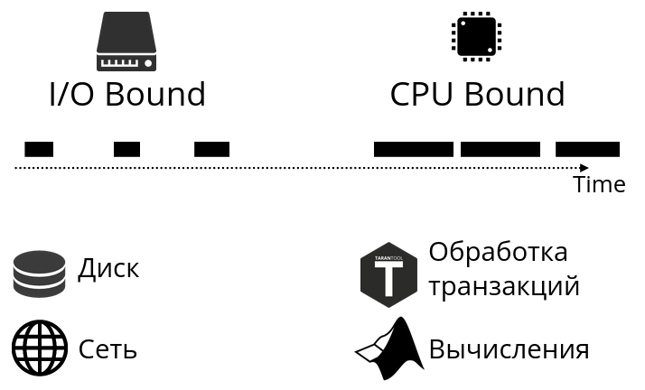
Ядро Linux. Планировщик (2/8)я
dump scheduler
O(1) scheduler
Completely Fair Scheduler
#0<number>
Notes:
В Linux всегда была реализована вытесняющая многозадачность, менялись только алгоритмы планирования. До ядра 2.4 шедулер был страшно примитивен и плохо справлялся, когда процессоров было много. В ядре 2.5 появился новый шедулер под названием O(1) в честь его сложности выбора следующего для исполнения процесса. Но у него были проблемы с интерактивными приложениями, где задержка критична - пользователь не должен ее замечать, хотя этот планировщик и неплохо справляется с серверной работой, в чем-то даже лучше следующего, но зато универсального - CFS - Completely Fair Scheduler. Планировщики не заменяли один другой - они остаются в ядре и пользователь может выбирать, какой больше подходит для его задач.
Одна из базовых задач планировщика - оценить, какого типа работу выполняет процесс: от этого зависит нужно ли его запускать часто и не на долго, или редко, но надолго, или что-то между. Типов работы всего два: IO Bound и CPU Bound. Работа первого типа в основном состоит из ожидания некоторых событий и их быстрой обработки. Это работа с диском и сетью, когда на диск ушла запись и надо подождать, пока она на нем окажется, или когда ожидается ответный пакет из сети. Тогда большую часть времени процесс ждет. В том числе IO Bound - это интерактивные приложения, даже если они не работают ни с диском, ни с сетью. Такие приложения тоже ждут событий, но инициированных пользователем, который обычно очень медленный.
CPU Bound - это задачи с массивными вычислениями: обработка транзакций, математика, тяжелые структуры данных вроде Б-деревьев.

Slide 25
Ядро Linux. Планировщик (3/8)
Вопрос (2 балла):
Какие есть два типа многозадачности?
Кооперативная и вытесняющая
#0<number>

Slide 26
Ядро Linux. Планировщик (4/8)
nice -- execute a utility with an altered scheduling priority
renice -- alter priority of running processes
chrt -- manipulate the real-time attributes of a process
int
getpriority(int which, id_t who);
int
setpriority(int which, id_t who, int prio);
int
nice(int inc);
real-time
приоритет
nice
$> ps -el
UID PID PRI NI TTY CMD
0 1 37 0 ?? /sbin/launchd
#0<number>
Timeslice / quantum
запуск
прерывание
Notes:
Кроме автоматики, шедулер учитывает и подсказки пользователя, который может выставлять приоритеты. В Unix системах это значения nice и real-time приоритет. Их можно менять в консоли, можно узнавать и устанавливать в коде. Nice - это число от -20 до 19 и чем оно больше, тем меньше у процесса приоритет. Это может показаться странным, но все встанет на свои места, если понимать nice как "вежливость" процесса, "терпимость". Чем выше nice, тем больше процесс уступает другим и менее требователен. Real-time приоритет наоборот - чем он выше, тем больше приоритет процесса. При этом сначала приоритет считается по real-time, а потом уже по nice, так что конфликта нет.
Используя приоритеты, шедулер делит время процессора на части, называемые обычно слайсами, и иногда квантами. Квант определяет, сколько должна работать задача с ее постановки на процессор до следующего прерывания. То есть все шедулеры отличаются только тем, как он интерпретируют приоритеты, как считают кванты времени.

Slide 27


Ядро Linux. Планировщик (5/8)
Задача: конвертация видео
Пример
Задача: шахматы с ИИ
Приоритет
Быстрее закончится
Низкая интерактивность
Приоритет
Потери кешей,
позже кончится
Быстрая реакция
#0<number>
Notes:
Рассмотрим пример нетривиального выбора приоритетов и квантов времени. Есть программа, конвертирующая видео - она делает много вычислений, преобразует каждый кадр, применяет матричные преобразования и так далее. И есть программа - игра в шахматы. Пользователь запустил конвертацию и ждет конца за игрой в шахматы с ИИ. В этой игре он делает шаги довольно редко, и в ответ программа делает совсем немного вычислений, чтобы сделать свой ход. Если дать больше процессорного времени конвертеру, то он быстрее справится с работой, но будет случаться так, что пользователь, нажав кнопку в игре, будет замечать, что все подвисло. Если дать больше времени шахматам, то процессор будет простаивать, а конвертер будет терять актуальность кешей, которые вытеснят шахматы. Конвертация может кончиться сильно позже.
В Linux эта проблема решается неожиданным образом.

Slide 28
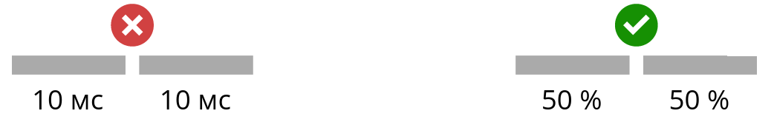
Ядро Linux. Планировщик (6/8)
Квант времени в Linux - относительная величина
Процесс может не использовать квант целиком
#0<number>
Notes:
В Linux в данный момент самый мощный планировщик - CFS - Complete Fair Scheduler. И он не просто раздает отрезки времени процессам, а взяв один отрезок времени, делит его между процессами по долям. И это не отличалось бы от обычных квантов времени, если бы не то, что процесс может не использовать свой квант целиком, а процесс, использовавший свой квант, может взять неиспользуемую часть другого.
Вернемся к примеру с видео и шахматами. Пусть у них одинаковый приоритет и больше никаких процессов нет. CFS даст им по 50% времени процессора. Конвертер работает, юзер думает. Допустим, процессор делит на кванты отрезки по 1с. Конвертер использовал 500мс. Но шахматист еще думает. Тогда конвертер работает дальше. Потом на 700мс сделан ход. В ядро приходит прерывание по нажатию кнопки, происходит событие, которого ждала игра. Шедулер видит, что этот процесс готов работать и он еще не потратил свои 500мс, а конвертер уже потратил. И тогда конвертер прерывается, игра отрабатывает и снова засыпает, конвертер продолжает работу. Хотя у обоих было по 50% времени, конвертер мог потратить хоть 99%, если игре ее 49% были не нужны.
Таким образом, в CFS квант - это минимальная гарантированная доля времени процессора. Не точная, а минимальная.

Slide 29
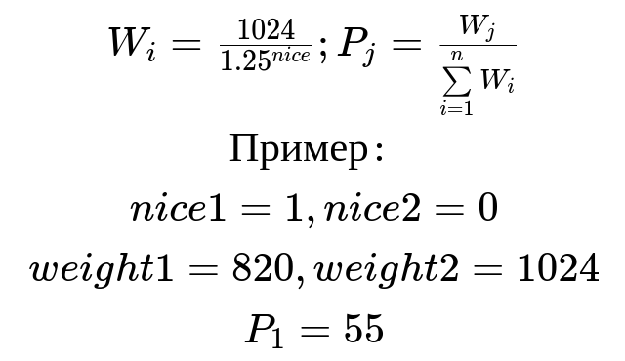
Ядро Linux. Планировщик (7/8)
Идеальный планировщик
N - число процессов,
идеальное деление процессора - 1/N -> 0, бесконечно частое переключение
Complete Fair Scheduler
/**
* 30.09.2018.
* 36 lines.
*/
struct sched_entity {
struct load_weight load;
unsigned long runnable_weight;
struct rb_node run_node;
struct list_head group_node;
u64 exec_start;
u64 sum_exec_runtime;
u64 vruntime;
u64 nr_migrations;
struct sched_entity *parent;
};
struct load_weight load;
unsigned long runnable_weight;
struct rb_node run_node;
u64 exec_start;
u64 sum_exec_runtime;
u64 vruntime;
#0<number>
Notes:
CFS - это приближение идеального планировщика, модель которого такова: если есть N процессов, то время процессора делится между ними в пропорции 1/N, переключая их бесконечно часто на бесконечно малые кванты времени работы. Это равносильно тому, как если бы они все работали одновременно, но каждый работал бы медленнее в N раз. Например, есть две задачи, каждая выполняется в одиночку 5мс. На идеальном шедулере они выполнятся за 10 секунд одновременно.
В реальности переключения задач не мгновенны, и потому чем они чаще, тем больше процессор будет заниматься перекладыванием из пустого в порожнее вместо работы. CFS считает кванты времени, как функцию от числа процессов - чем больше процессов, тем меньше у каждого будет квант, но это значение ограничено снизу для защиты от излишней нагрузки на переключения. Время, которое делится между процессами, называется target latency. Например, если оно 20мс, и есть 2 процесса с одинаковым приоритетом, то они получат по 10мс. Но если процессов 10000, то они не будут переключаться каждые 2мкс. В версии ядра от 30.09.2018 минимальное время работы - 750мкс, а target latency - 6мс * (1 + log_2(ncpu)).
Веса зависят экспоненциально от значений nice. Одна из формул, что вес задачи - это 1024 / (1.25 ^ nice), но она может меняться в разных версиях. Для каждого процесса ядро обновляет структуру sched_entity после каждого прерывания. В этой структуре учитывается вес, время старта процесса, его суммарное время выполнения в наносекундах и виртуальное. Виртуальное время - это реальное нормированное по весам.
Как CFS выбирает следующую задачу к запуску? Для этого все процессы лежат в одном большом красно-черном дереве, про которое я рассказал на этой лекции. Не вдаваясь в детали дерева: это бинарное сбалансированное дерево поиска. Сортировка в нем идет по vruntime - то есть у кого меньше всего vruntime, и он больше всех страдает от несправедливости, тот лежит в левом листе дерева. Оттуда CFS и достает следующую задачу. При этом если у нескольких задач одинаковый vruntime, то CFS предпочитает тот, который был последним остановлен - тогда есть шанс, что кеши еще не испорчены. Про кеши, кстати, будет тоже лекция, так что не надо пугаться, что какой-то материал упускаем. Все впереди.
Поскольку для вставки и изъятия процессов используется дерево поиска, сложность алгоритма - O(log(N)).

Slide 30
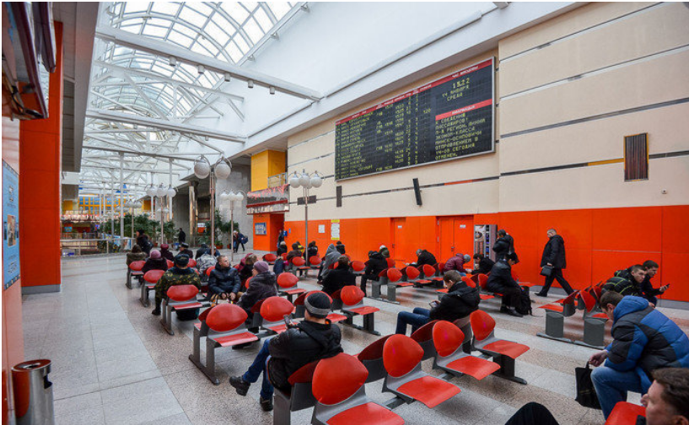
Ядро Linux. Планировщик (8/8)
#0<number>
Notes:
CFS позволяет перевыполнять план, если есть свободное время процессора за счет того, что задачи, ожидающие события, удаляются из дерева и попадают в очередь ожидания.

Slide 31
25
25.03.21
Баллов за задание
Срок сдачи
- 15 баллов: после каждой выполненной строки выполняется переключение.
- 20 баллов: каждой из N корутин выдается по T / N миллисекунд, где T - target latency, подаваемое на вход. После каждой
строки проверять, что у процесса кончилось время. Если да, то переключать.
- 25 баллов: тоже, что на 15, но чтение с диска должно быть асинхронным. См aio_read.
Сортировка слиянием через корутины
Задание №1
#0<number>
Notes:
Ссылка на код - https://github.com/tarantool/sysprog/tree/master/tasks/1

Slide 33
Иконки
Цвета
-
#FB2B38
#000000
#535353
#74777B
#0<number>

